Slide 1
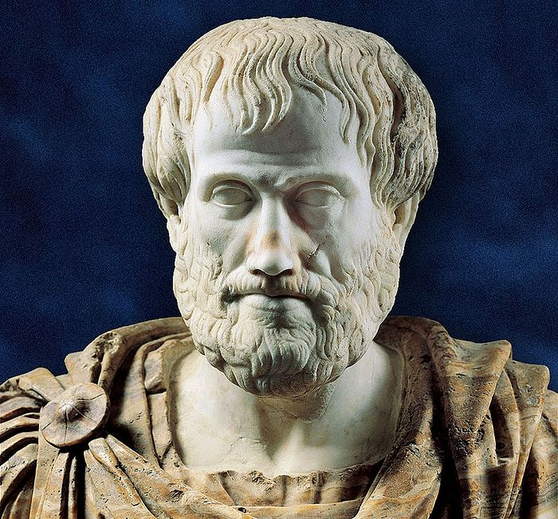
Феноменология Аристотеля. Лекция 23
МАЙСТЕР ЭКХАРТ. ПРОРЫВ БОЖЕСТВЕННОЙ ИСКРЫ

Slide 2
ВЕЩЬ и пограничная онтология

Slide 3
Космос как стена

Slide 4
НИЧТО: действительное и ВОЗМОЖНОЕ

Slide 5
СОФИЯ и АКТИВНЫЙ ИНТЕЛЛЕКТ

Slide 6
СТРУКТУРЫ СОЗНАНИЯ

Slide 7
ВЕРТИКАЛЬ БОГОСЛОВИя

Slide 8
ТЕРРИТОРИЯ РИТОРИЧЕСКОЙ ФИЗИКИ

Slide 9
СТРУКТУРА КОСМОСА

Slide 10
НЕБЕСА И ЭЛЕМЕНТЫ

Slide 11
ПРОБЛЕМА ПРЕДЕЛА

Slide 12
ДАЗАЙН И GEVIERT

Slide 13
МЫШЛЕНИЕ И СОЗНАНИЕ: РАЗГРАНИЧЕНИЕ РЕГИОНОВ

Slide 14
НЕПРАВОМОЧНАЯ ПРОЕКЦИЯ

Slide 15
ТРИ ОНТОЛОГИИ

Slide 16
ТРЕТЬЯ ОНТОЛОГИЯ СОЗНАНИЯ: РИТОРИЧЕСКОЕ

Slide 17
ДИНАМИЧЕСКОЕ ВНУТРИ И ВНЕ СОЗНАНИЯ. УЖАС МАТЕРИИ

Slide 18
ФЕНОМЕНОЛОГИЯ ДВИЖЕНИЯ

Slide 19
ДВИЖЕНИЕ, СОЗНАНИЕ И ВРЕМЯ

Slide 20
СОЗНАНИЕ КАК МЕРА ВРЕМЕНИ

Slide 21
ЯЗЫК КОНСТИТУИРуЕТ ТЕЛО

Slide 22
ПАДЕНИЕ И РАССЕЯНИЕ. НЕВОЗМОЖНОСТЬ СУЩЕСТВОВАНИЯ АТОМА

Slide 23
ОНТОЛОГИЧЕСКОЕ МЕСТО ВЕЩЕЙ

Slide 24
ЯЗЫК КАК СТРУКТУРА

Slide 25
ЯЗЫК КАК АВТОНОМНАЯ ОНТОЛОГИЯ ОЗНАЧАЮЩИХ

Slide 26
ПОРЯДОК БОЖЕСТВЕННОГО ТВОРЕНИЯ: 4 луча процессии

Slide 27
Четыре уровня структуры сознания

Slide 28
КОНУС МИРОВ И ДАЗАЙН АНГЕЛОВ

Slide 29
МАЙСТЕР ЭКХАРТ

